Slide 1
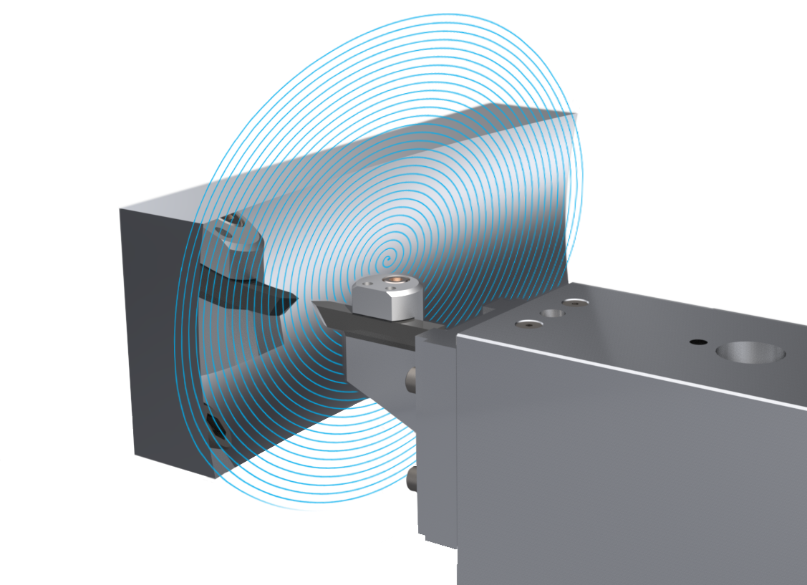
专为光学行业开发的超精密自由形式编程软件
N4
Moore Nanotechnology Systems, LLC www.nanotechsys.com

Slide 2
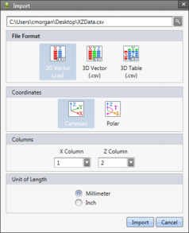
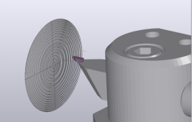
NanoCAM 4是数十年以来，通过与客户互动，加上钻石车削行业专业知识，以及对我们行业未来要求更高，而开发的易于使用的编程软件。 N4补充了Nanotech在当今和将来的许多高级功能。 它将增强您的超精密编程技能，并有助于使您的加工系统发挥最大的潜力。
超过30个嵌入式光学方程式。 专为支持我们最新的自由曲面金刚石车削系统的所有加工配置而设计：金刚石车削，刨削，FTS，微铣削，磨削。
独立式CAM程序包。消除了必须与任何第三方软件来回转换的麻烦。
先进的表格精度。 导入和导出Step、Iges或点云。 Step 、Iges直接从3D CAD模型中导入实际的非均匀有理B样条原始数据。 无需先转换为点云，模型原始数据即可提供卓越的表面精度。
N4内生成的3D曲面模型也使用源自我们自己的专有算法中提取的模型数据来获得精确的表面精度。 其结果是平滑的形状、表面，这是您之前从未经历过的。

Slide 3
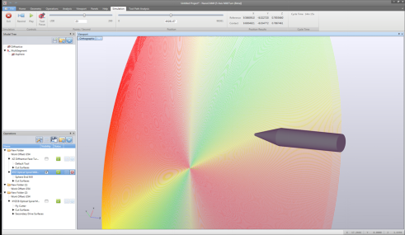
NanoCAM4新增功能
带有逼真的3D实体模型的刀具路径和机器模拟。在您实际加工切削之前，可以直观地测试和分析刀具的几何形状和程序。 导入零件的.stl文件，然后进行夹具安装，可以对整个设置进行完整的视觉模拟，以进行验证。
N4开发的刀具前倾角移动补偿技术，使刀具路径得到更安全的改善。 当我们结合软件建模出来的模具和零件表面时，从开始到结束，沿切削刃精确地移动了任何负、正或零前角刀具，球头铣刀或砂轮都会通过数学计算精确的接触点，从而产生完美的刀轨。
彩色的速度和加速度的视觉显示。在工件表面每个点上显示的值，对于了解如何获得最准确的形状精度和机器性能至关重要。
为手机相机模具销制造商提供了专属的D-CUT高级编程功能。

Slide 4
NanoCAM4 版本
两轴金刚石车削
三轴自由曲面车削
三轴铣削、车削
五轴铣削、车削
金刚石刀具设置
STEP / IGES导入
超精密STEP / IGES导出
点云导入
多段非球面
Forbes非球面
倒圆角
XZ面车削
XZ外径车削
2D测量校正
表面分析
刀具路径模拟/分析
包含所有三轴自由曲面车削
铣刀类型设置
XYZ螺旋铣削/平行铣削/磨削
XZB铣削、磨削
XYZ刨削
包含所有3MT配置:
XYZCB车削
XYZCB铣削
XYZCB刨削
刀具方向设置
包含所有两轴功能
XZB车削
函数方程的自由曲面
曲线拉伸
曲面修剪
曲面变形
曲面阵列
XZC车削
FTS功能

Slide 5
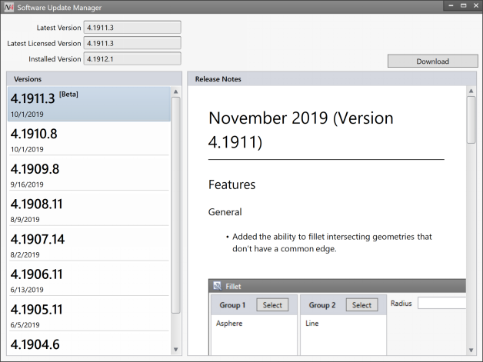
NanoCAM 4 密钥
密钥将包含用户许可证
如果未插入密钥，则可以在演示模式下加载软件
演示模式下不允许发送.nc文件或保存
许可证不会过期
演示模式包含所有版本和加载项
升级软件需要支付年度维护费。 一年免费升级。
可以从NanoCAM 4的“帮助”菜单中下载软件升级。
也可以从NanoCAM 4的“帮助”菜单中自动执行版本升级。

Slide 6
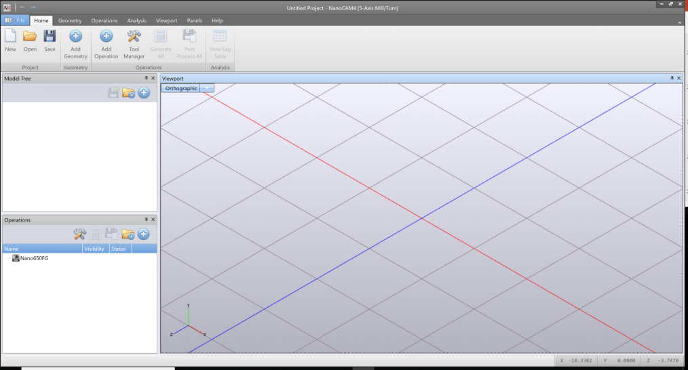
NanoCAM 4用户界面
Windows标准功能区域栏
可停靠的模型区域
可停靠的3D视窗
支持3D鼠标
可停靠操作区域

Slide 7
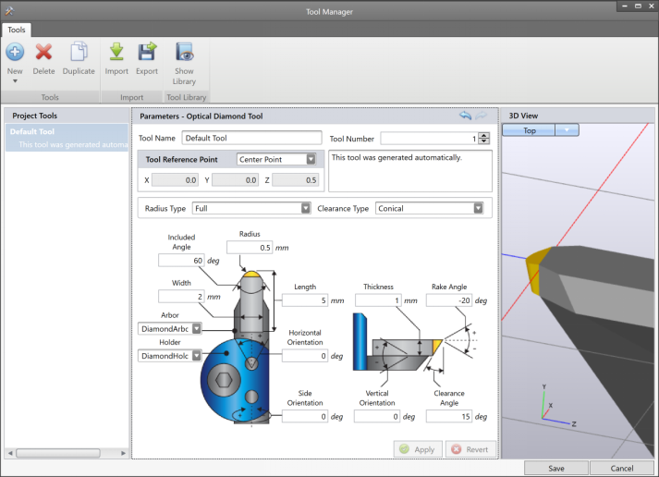
NanoCAM 4刀具管理器 钻石刀具
参数定义可以刀刃大小、角度，并用于刀路计算。
刀架和刀杆可以通过.stl文件（网格格式）导入。
刀杆和刀架并不用于刀具路径计算，而将在刀具路径计算期间用于碰撞检查。
刀具管理器中的方向代表实际刀架上的刀具的方向

Slide 8
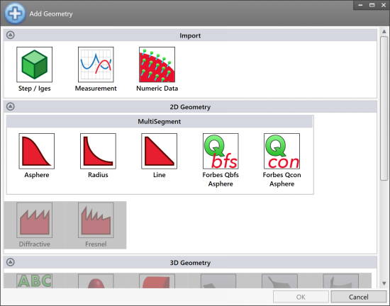
基本几何图形创建-多段非球面
非球面
Forbes非球面
直线
圆弧
已更新的多段方式，可更轻松地创建、添加段
Forbes非球面是一种新的几何类型
圆角更顺滑，可用于3D几何。

Slide 9
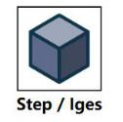
STEP / IGES导入
N4不会以任何方式处理来自STEP / IGES文件的数据，以保证来源的精度。
几何模型被读入，并以自身格式存储，而不会损失精度。
几何模型可以直接用于刀具路径计算，而无需修改。
实体几何则需要分解为单独的曲面以进行选择。
我们目前不支持其他CAD格式（例如.prt）
犀牛是一个CAD软件，可用于处理CAD数据。 它精度高且价格相对便宜。客户也可以使用目前市面上的任何CAD系统。

Slide 10
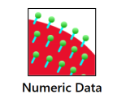
点云导入
目前，我们允许导入以逗号分隔的文件，即.txt和.csv。
文件格式可以是：
2D矢量
3D矢量
3D表格
数据可以格式化为笛卡尔坐标或极坐标。
这些格式为NanoCAM 2D和3D中的导入功能提供反向兼容性。
在模型树中创建一个点云对象。
可以从点云创建曲面以进行刀具路径编程。

Slide 11
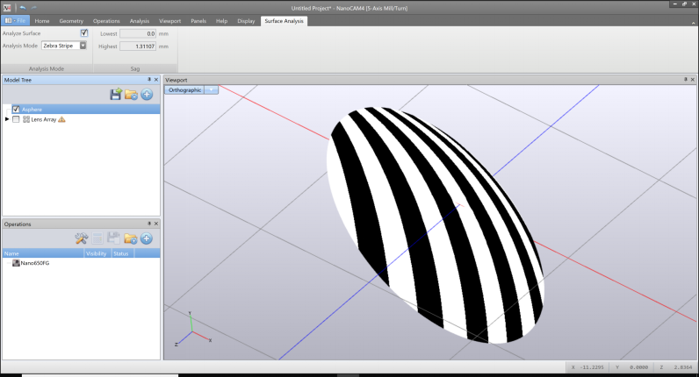
表面分析
斑马条纹分析的连续性
在以下平面中最大刀具半径的半径分析
XY，YZ，XZ，RZ，TZ，RT
在以下平面中进行刀具间隙的斜率分析
XY，YZ，XZ，RZ，TZ，RT

Slide 12
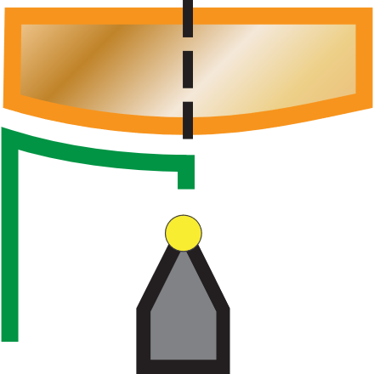
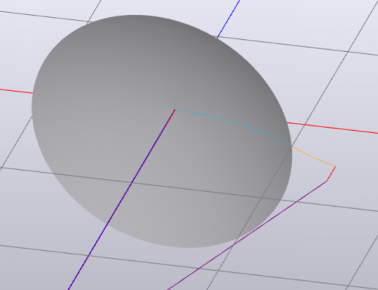
XZ端面车削光学刀具路径
适用于任何几何形状的通用刀具路径算法
可以加工半球面
检查刀具半径并防止过切
检查刀具侧面干涉并防止过切
刀路是自动计算的
支持G94，G95，G96和G97进给速度模式
可使用机床刀具补偿作为接触点计算刀路，防止过切

Slide 13
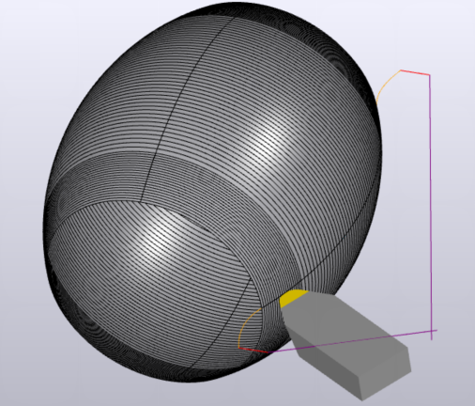
XZ 内径 、 外径车削光学刀具路径
现在，我们可以打开创建轴类的工件，以加工其内孔或者外圆。
可以使用M03和M04。
刀具需要在软件中进行定向，就像您需要在机床上定向刀具一样。

Slide 14
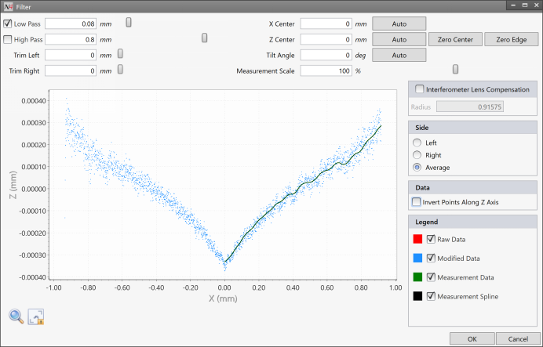
2D补正
与NanoCAM 2D相比，2D校正功能已得到显著升级
已根据ISO标准进行了稳定的高斯算法
零件中心的孔或峰不会被滤除。
功能强大且用途广泛

Slide 15
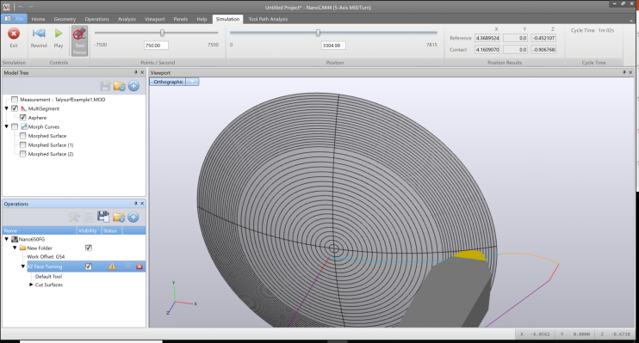
刀具路径仿真
生成刀具路径后，即可设置其可见性。
仿真用于在刀具沿刀具路径行进时对其进行可视化显示。
加工时间估算在右上角。
默认情况下，“刀具焦点”处于选中状态，这意味着视图已锁定至刀具。
移动类型用不同颜色表示。
快进：紫色
退刀：红色
进刀：橙色
切削路径：蓝色
连接：黄色

Slide 16
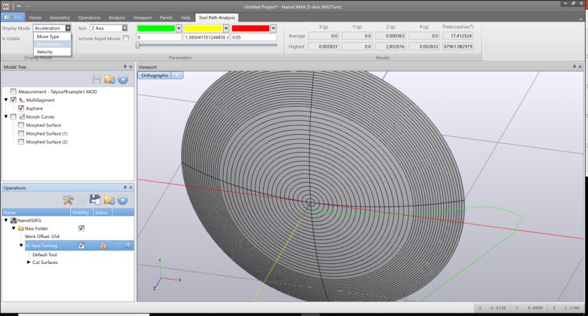
刀具路径分析
默认情况下，刀具路径按移动类型进行不同颜色表示。
刀具路径也可以通过加速度和速度进行不同颜色表示。

Slide 17
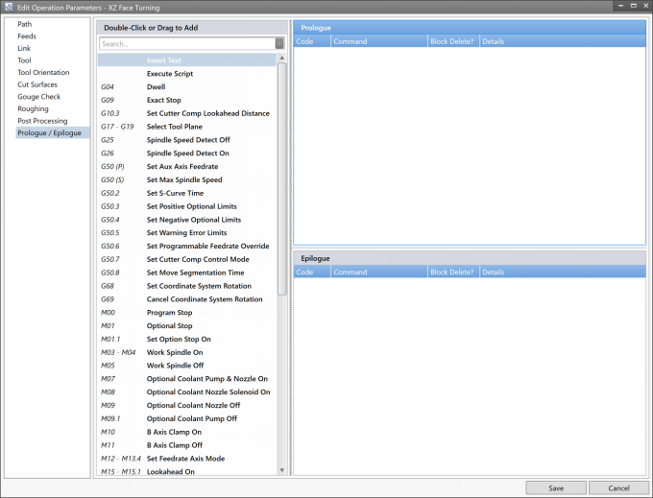
刀具路径后处理
序言/结尾可以灵活的控制。
可以自动生成主程序并可以同时生成任意数量的子程序。
＃变量标头，方便操作员用于调整关键变量
能够生成单个程序或子程序。

Slide 18
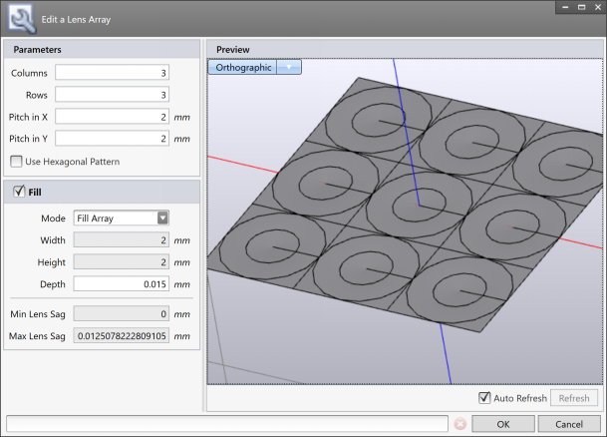
自由形式的几何创建
ABC Freeform
Biconic
Toric
Powerpolynomial
Zernike
Sine/Cosine Waveform
Off-Axis Asphere
Lens Array
用于输入多项式项的界面的动作类似于Excel，以便于复制/粘贴。
任何表面都可以排列
透镜阵列可以用于FTS操作。

Slide 19
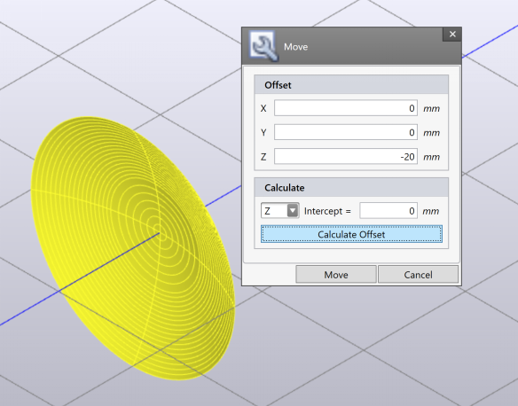
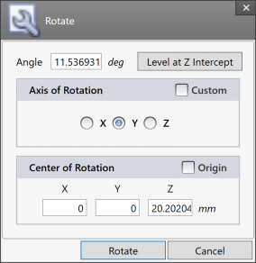
几何图形变换
模型树中的任何几何均可通过以下方式转换：
平移
旋转
缩放

Slide 20
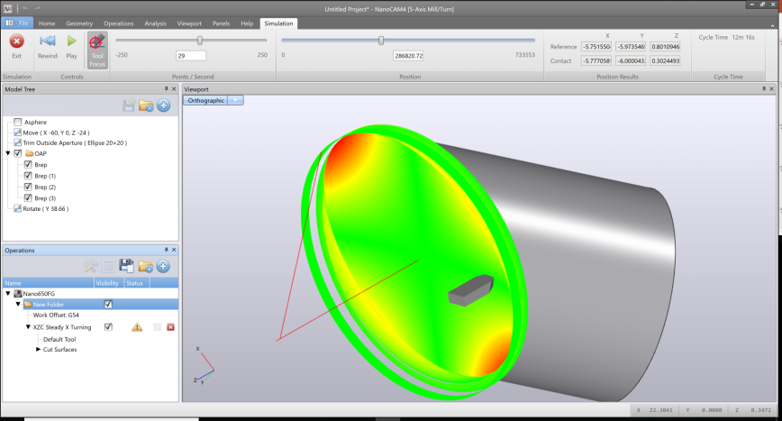
几何图形修剪和超精密STEP / IGES导出
模型修剪中的任何表面都可以修剪为:
正方形
长方形
圆
椭圆
在NanoCAM 4中创建的任何表面都可以导出到STEP / IGES

Slide 21
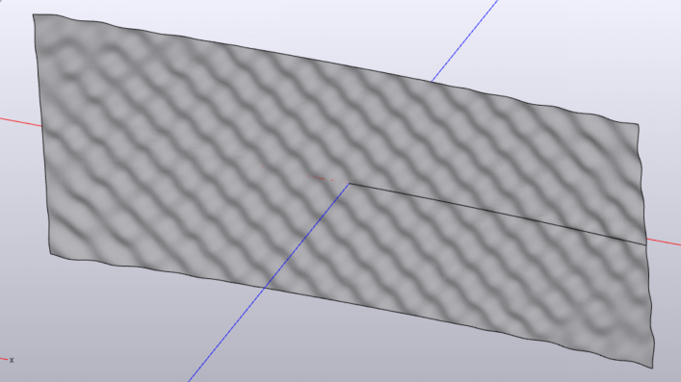
几何图形变形
模型树中的任何表面（甚至是导入的）都可以与其他任何表面一起变形或在Z方向上求和。
当前的限制是一个表面必须完全包含在另一个表面内。

Slide 22
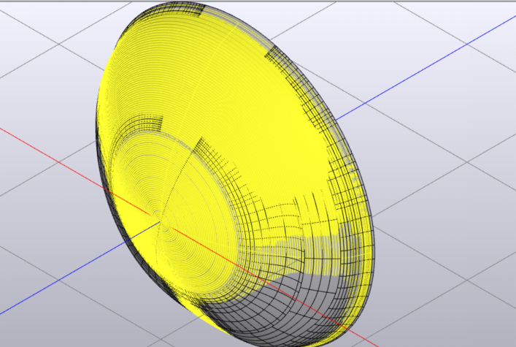
近似的轴对称球面
可以生成与自由曲面近似的轴对称球面
近似的轴对称球面可用于粗加工和FTS刀具路径规划。

Slide 23
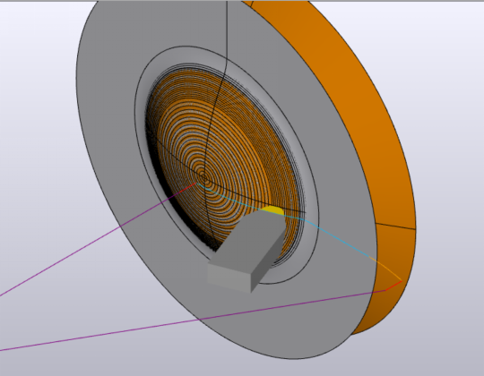
XZB车削光学刀具路径
通常，B轴用于保持法线。
可以将法线设置为切削面或其他曲面。 这称为“辅助驱动面”。

Slide 24
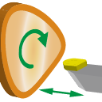
XZC稳定的X光学刀具路径
XZC 稳定的 X（SSS）与所有刀具的几何形状和方向兼容。
支持对陡峭部分的过渡
对连接移动的出色控制。
提供坡度和曲率连续性
支持G93，G94 / M12和G94 / M13.4进给速度模式。

Slide 25
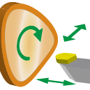
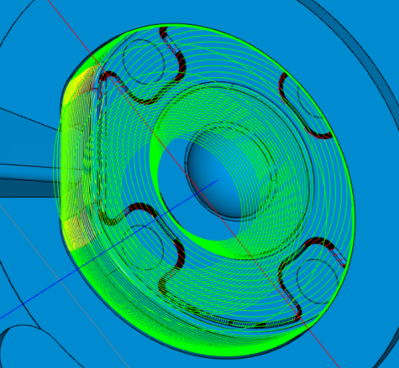
XZC振荡XZ光学刀具路径
XZ振荡是通过螺旋刀具路径的球形投影实现的。
投影球体原点可以位于z轴上的任何位置，以精确控制X和Z加速度平衡。

Slide 26
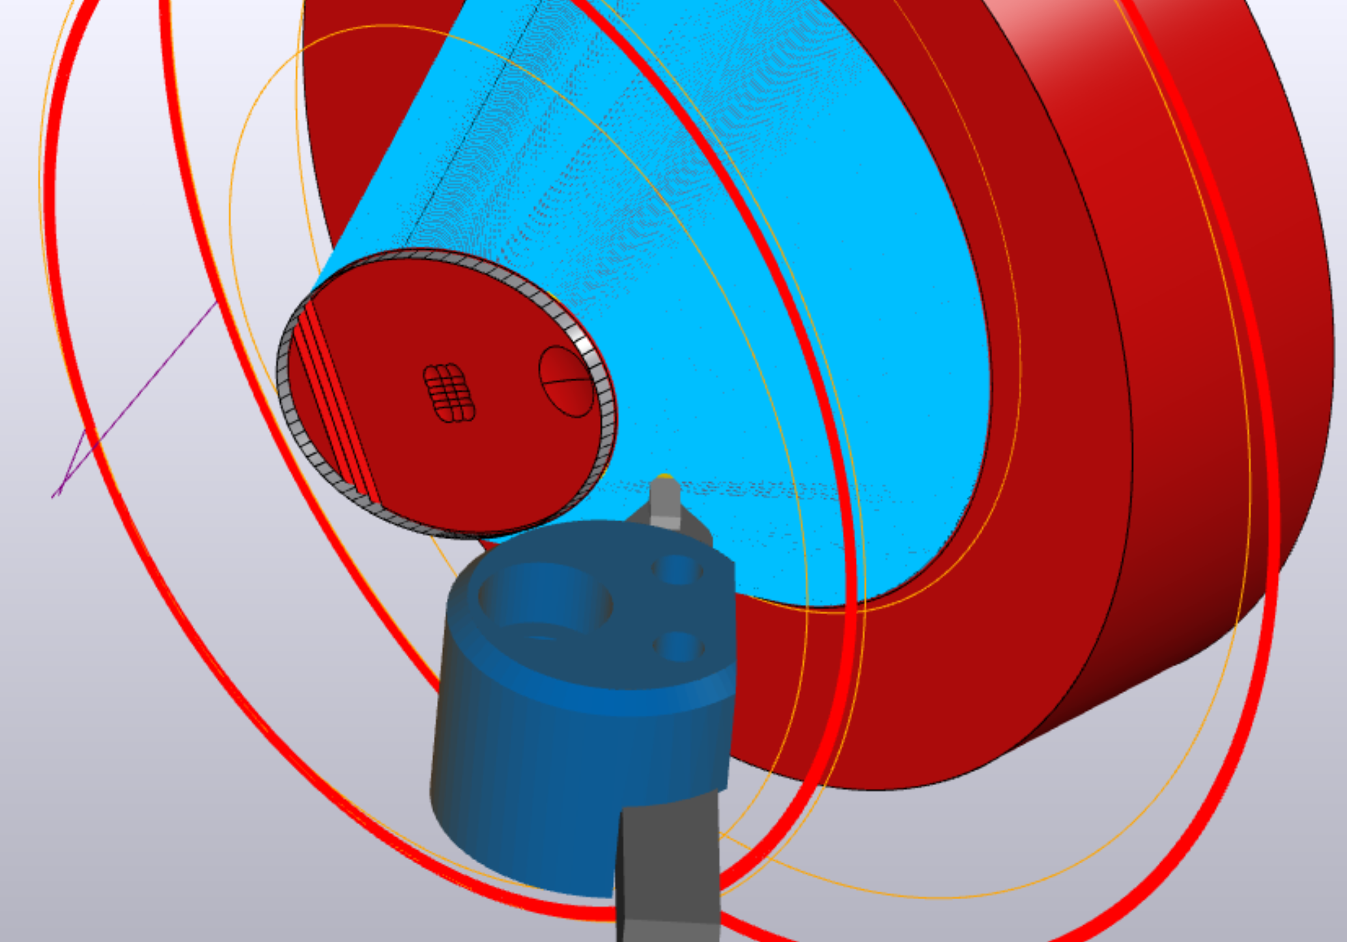
XZC稳定Z光学刀具路径
鼓形自由稳定的Z轴进给刀具路径现已成为可能。
操作方式跟其他的XZC加工一样，只需根据实际调整刀具方向即可。

Slide 27
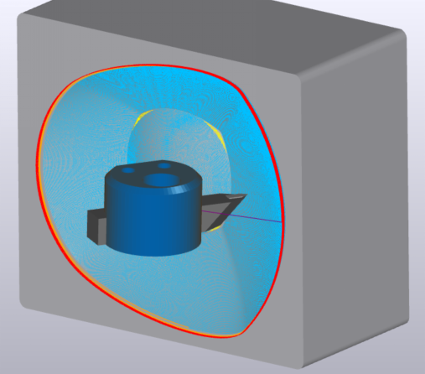
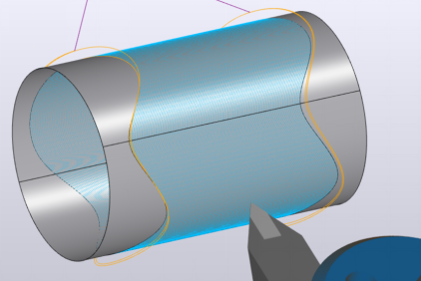
螺旋刀具路径变形
螺旋变形通过允许变形轨迹的引导曲线，可以完全控制刀具路径给用户。
可以使用多个引导曲线来实现刀具轨迹变形。

Slide 28
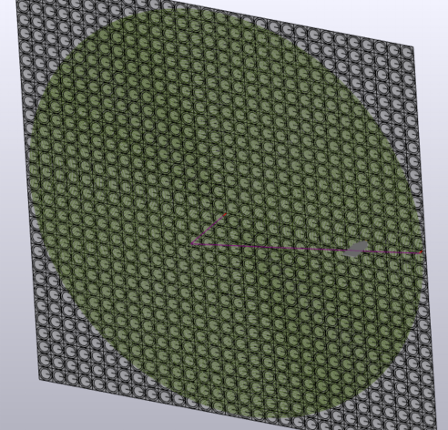
XZ FTS表面光学刀具路径
现在可以通过选择单独的曲面来控制两轴刀具路径的行为。

Slide 29
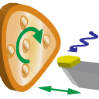
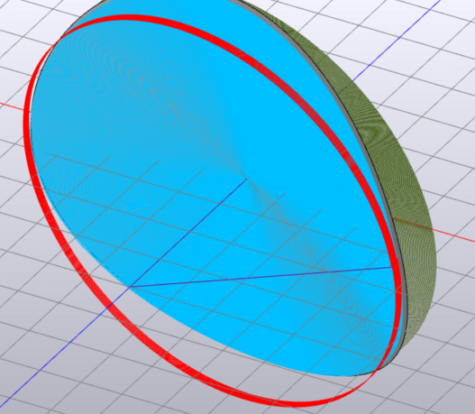
XZC FTS表面光学刀具路径
FTS刀具路径现在可以与SSS结合使用。
这允许偏离超过5毫米。

Slide 30
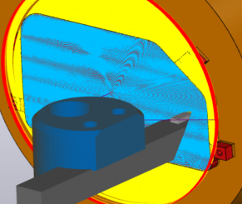
3D刀具补偿
我们可以对以下刀具类型进行3D刀具补偿：
所有铣刀
具有圆锥间隙，零前角，无侧面方向的金刚石刀具（无Y轴的机床没有垂直方向的金刚石）
此功能仅限于NanoSmart机器。
3D刀具补偿不适用于FTS
一些两轴刀具路径将受益：
衍射面
Y轴机床，其刀具具有圆柱间隙，前角与主要位置相匹配，且无尺寸方向。
Y轴机床，其刀具具有圆锥间隙，零前角和垂直方向。
S
tool
$$\vec{T}$$
P
$$\vec{N}$$
(3D CUTTER COMPENSATION NC CODE)
C280.8 X-27.26103487 Z12.76655438 NI-0.04486476 NK0.07802021 TI0. TJ0. TK1.
C280.5 X-27.26101454 Z12.76656607 NI-0.04486842 NK0.07801811
C280.2 X-27.26099422 Z12.76657776 NI-0.04487208 NK0.078016
C279.9 X-27.26097389 Z12.76658945 NI-0.04487573 NK0.0780139
C279.6 X-27.26095357 Z12.76660114 NI-0.04487939 NK0.07801179
C279.3 X-27.26093324 Z12.76661283 NI-0.04488305 NK0.07800969
C279. X-27.26091292 Z12.76662453 NI-0.04488671 NK0.07800759
C278.7 X-27.26089259 Z12.76663622 NI-0.04489037 NK0.07800548
C278.4 X-27.26087227 Z12.76664792 NI-0.04489403 NK0.07800337
…

Slide 31
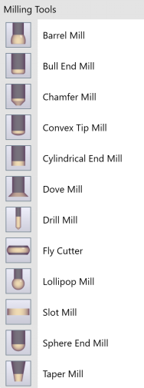
刀具管理器–铣刀
所有类型的铣刀均可用于光学刀具路径
铣削刀具可以代表砂轮，因为零件的有效外观相同。
可以导入刀柄以检查是否存在干涉。
铣削刀具无法定向，因为它们始终与机床定义中定义的主轴轴线共线。

Slide 32
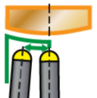
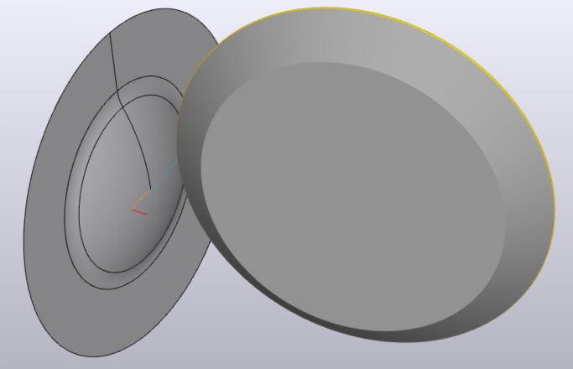
XZB磨削光学刀具路径
任何砂轮均可用于2轴B法线加工。
可以使用辅助驱动面。

Slide 33
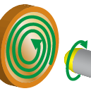
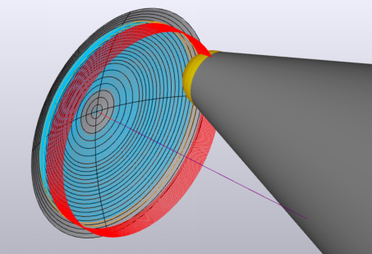
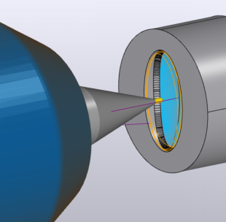
XYZ螺旋铣削光学刀具路径
螺旋铣削可使用任何类型的铣削刀具
可以将多个粗加工操作连接在一起，以优化循环时间。
模式化可以自动定位大规模并行阵列的操作（文件夹）。
螺旋刀轨可以实现变形处理。

Slide 34
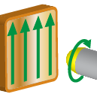
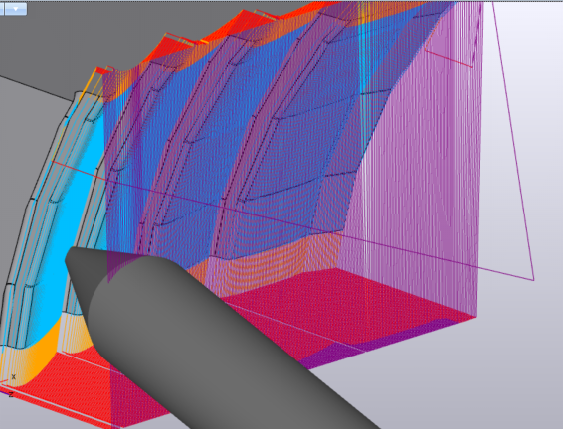
XYZ往复铣削、飞切光学刀具路径
现在我们可以对任何表面进行往复铣削或飞切。
路径可以是单向或往复。
主轴可以垂直于Z轴，也可以添加倾斜角。
90度倾斜角用于飞切加工

Slide 35
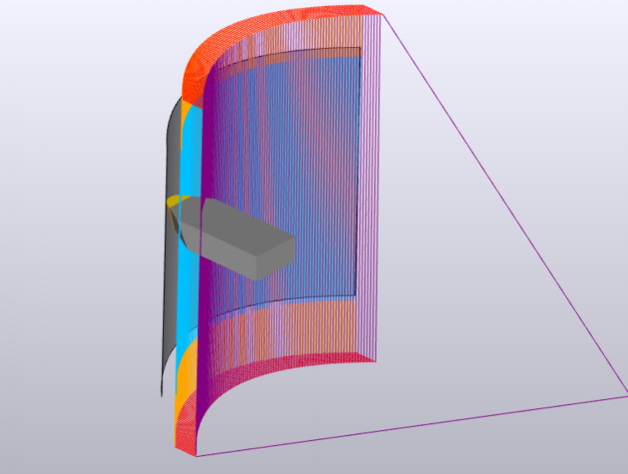
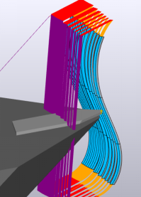
XYZ刨削光学刀具路径
XYZ刨削在出现刀具干涉问题，而无法现实车削加工的情况下非常有用。
可以利用变形曲线和引导曲线生成刀轨。

Slide 36
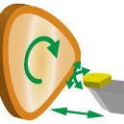
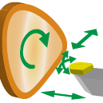
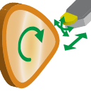
XYZCB车削光学刀具路径
旋转时利用B轴或Y轴可以减轻或避免刀具角度干涉的问题。
刀具轴控制的选项包括:
绕X旋转四轴
绕Y轴旋转四轴
绕R旋转四轴
五轴
六轴

Slide 37
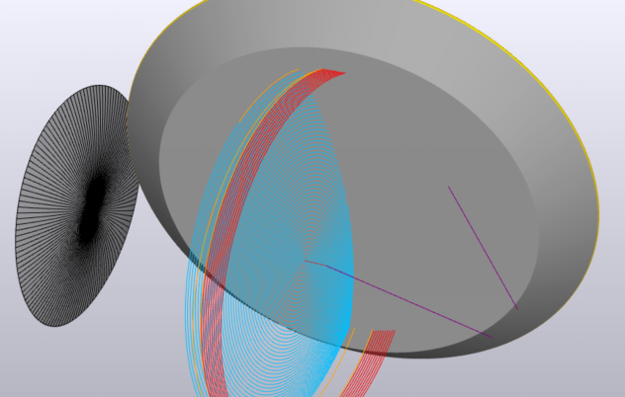
XYZCB铣削光学刀具路径
旋转时利用B轴或Y轴可以减轻或避免刀具角度干涉的问题。
刀具轴控制的选项包括:
绕X旋转四轴
绕Y轴旋转四轴
绕R旋转四轴
五轴
六轴

Slide 38
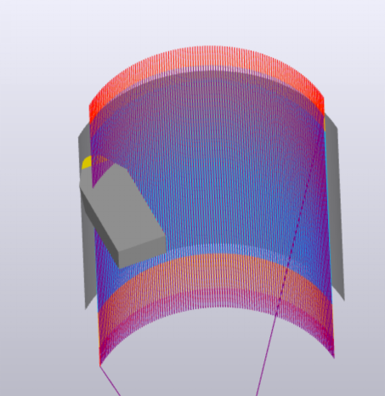
XYZCB刨削光学刀具路径
旋转时利用B轴或Y轴可以减轻或避免刀具角度干涉的问题。
刀具轴控制的选项包括:
绕X旋转四轴
绕Y轴旋转四轴
绕R旋转四轴
五轴
六轴

Slide 39
刀具路径方向
刀具路径方向允许以平移和旋转方式移动刀具路径的位置。

Slide 40
NanoCAM 4衍射、菲涅耳附加组件 衍射、菲涅耳几何图形创建
衍射和菲涅耳透镜的设置类似于NanoCAM 2D
与Zemax相同的系数输入已添加。
基本非球面和衍射、菲涅耳可以求交变形。

Slide 41
NanoCAM 4衍射、菲涅耳附加 衍射、菲涅耳操作
衍射刀具路径和常规刀具路径之间的唯一区别是刀轨之间的连接方式。
可以直接导入衍射面模型。
能够实现刀具法向跟踪（B轴模式）衍射光学刀具路径（仅适用于3T及更高版本）

